Slide 1


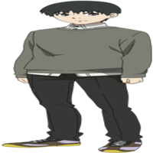
Итоговый проект
2D Runner

Slide 2
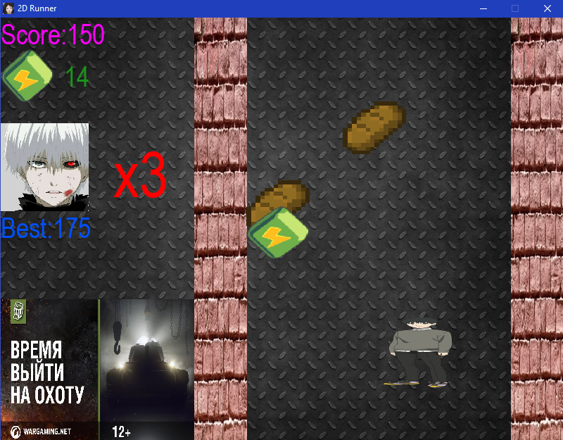
Начальный план к проекту:
1. Счёт
<-1
2. Собраные банки
<-2
3. Здоровье
<-5
4. Лучший счёт
<-3
<-4
5. Хлеб (враг)
6. Игрок
7. Рекламная интеграция
<-7
<-6
8. Сохранение счёта
Notes:
План есть план, вы его должны усвоить!

Slide 3
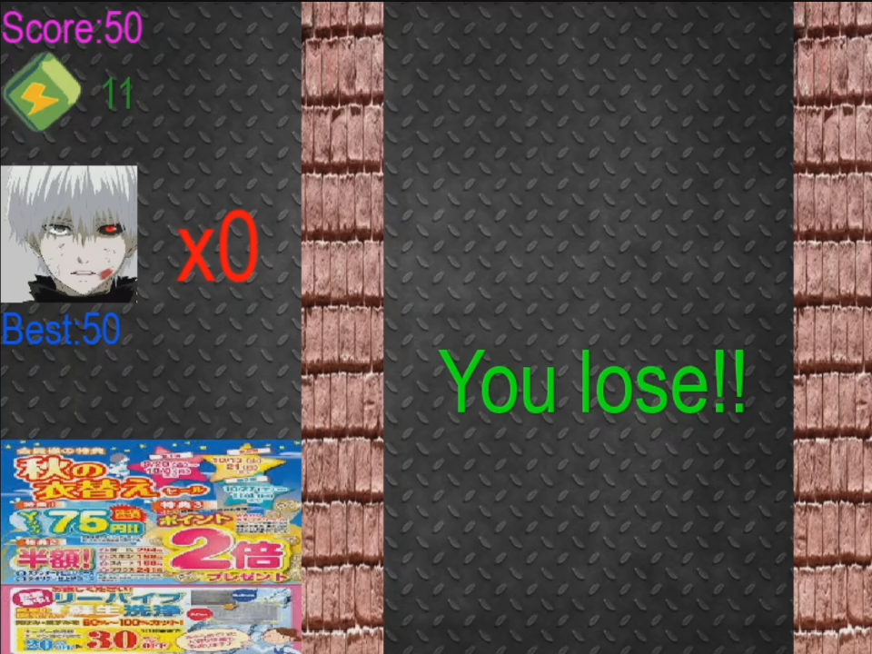
Игровой процесс:
Notes:
+кринж

Slide 4
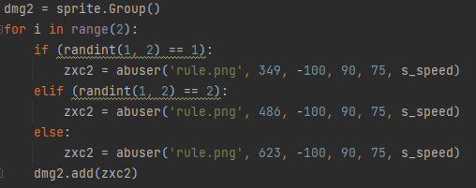
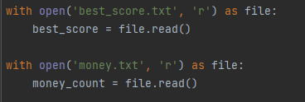
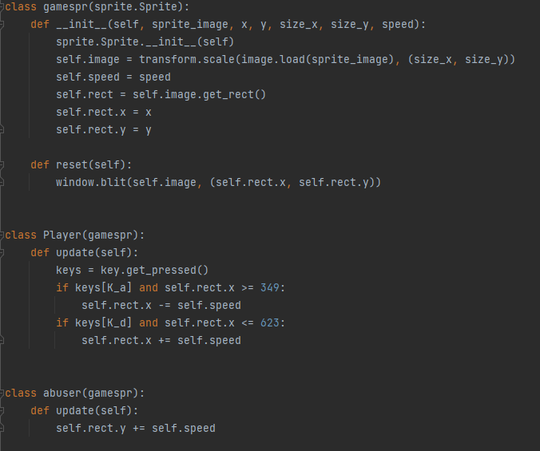
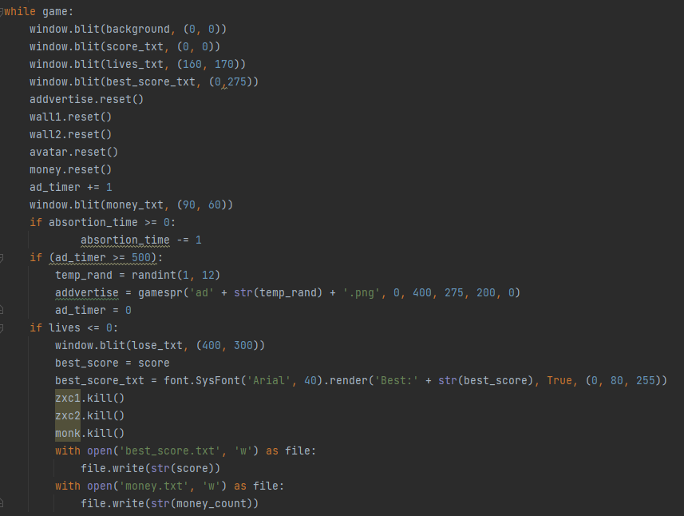
Реализация базовых механик игры:
Notes:
Не важно что там написано, главное содержание.

Slide 5
Элементы управления:
Пробел (перезапуск игры при смерти)
A, D (движение игрока)
Notes:
Да.

Slide 6
Механика сохранения счёта:
1. Программа читает файлы money.txt , best_score.txt . 2. Вывод на экран информацию счёта 3. При смерти записать итоговый результат в файл, онулировать временный счётчик Score
Notes:
Да.

Slide 7
Протестируем программу…
Notes:
Владислав запускает runner.exe .

Slide 8
Спасибо за внимание!
Notes:
После неудачного или удачного теста открыть этот слайд!

